Slide 1
Universitätsbibliothek
Namen, Personen und Personengruppen des Mittelalters (NPPM)
NPPM Community-Workshop 24./25.09.2024
Austausch IV: Potenzielle Anwendungsfälle für AI

Slide 2
Fragestellung
In welchen (Teil-)Bereichen können wir potenziell AI einsetzen?
Welche Komponenten gibt es bereits? Welche müssen erst weiterentwickelt oder trainiert werden? Welche vermissen wir?
Ist das praktikabel bzw. lohnt sich das?
Welche Erwartungshaltungen gibt es aus der Community?
=> Welche ersten Schritte wagen wir in der Förderphase Mitte 2025-2027?
NPPM

Slide 3
Teil I: Erhebung von Daten aus Quellen
Arbeit auf Basis von Quellen, Editionen, …
Frage: Macht es Sinn, Einzelbelege direkt aus Quellen AI-gestützt zu erfassen?
Quellen sind ähnlich, aber heterogen
=> Überblick: Welche Arten von Quellen gibt es?
NPPM

Slide 4
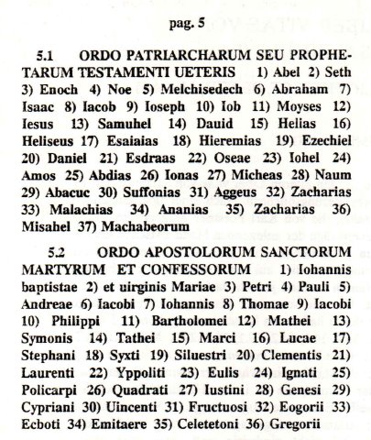
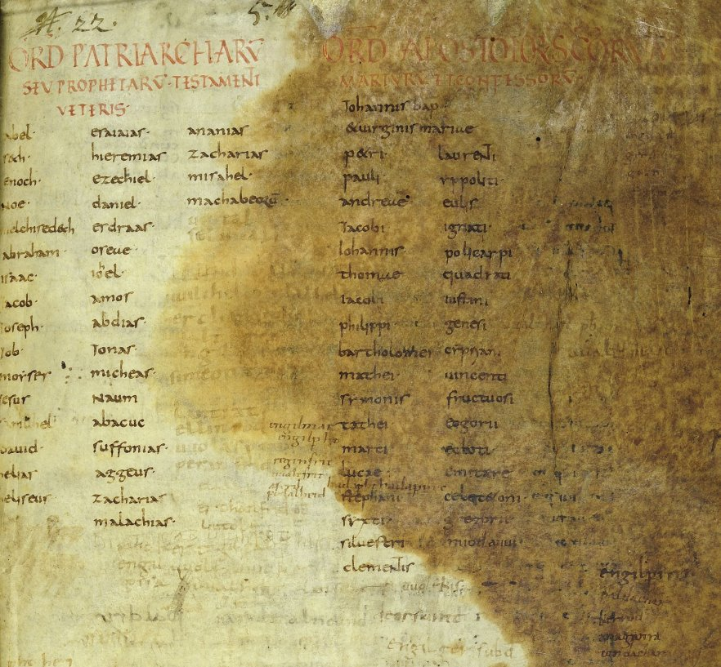
Das Verbrüderungsbuch von St. Peter in Salzburg
NPPM

Slide 5
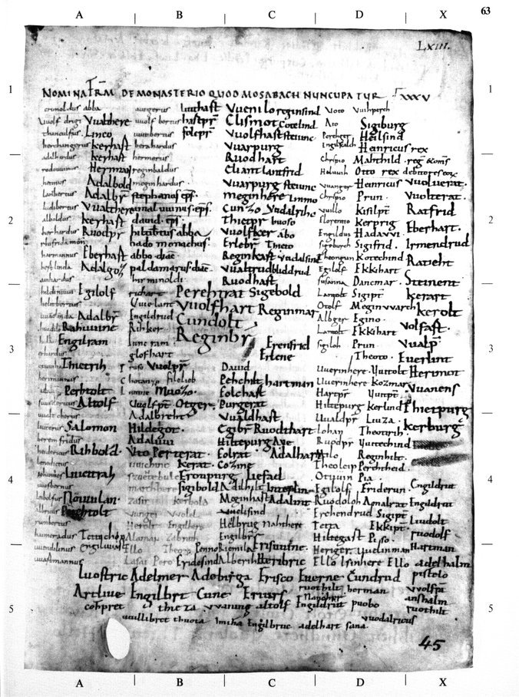
Beispiele für zusätzliche Strukturinformationen:
  Raster
  Nr. In Struktur
  Schreiber
  Schriftfarbe ("Name mit blauer Tinte eingetragen", "Rote Kapitälchen", ...)
  Name getilgt (gestrichen, rasiert, …)
  Name hervorgehoben
  Anmerkungen
  ...
NPPM

Slide 6
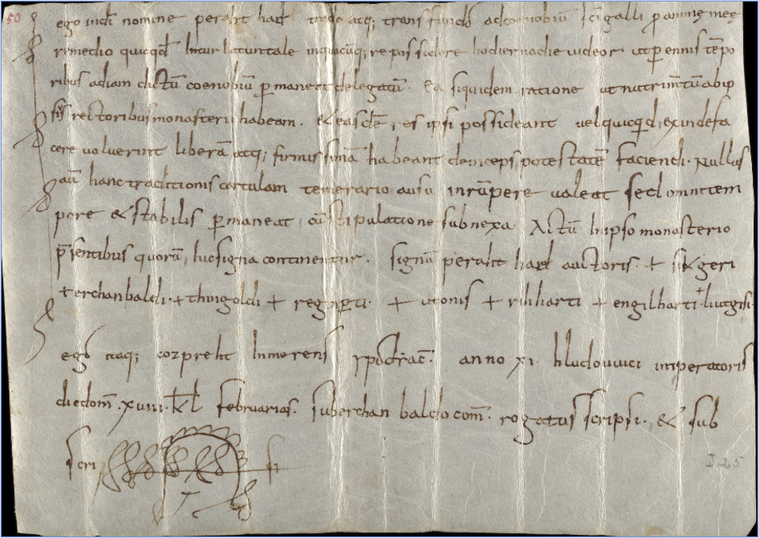
St. Galler Urkunden
Perahthad überträgt dem Kloster St. Gallen für sein Seelenheil seinen Besitz in Turbenthal; unter dem Vorbehalt, dass er von den Leitern des Klosters Unterhalt erhält. St. Gallen
15. Januar 825
Mit Zeugenliste
Der Name „Thingoldi“ wird an vierter Position in der Zeugenliste genannt.
NPPM

Slide 7
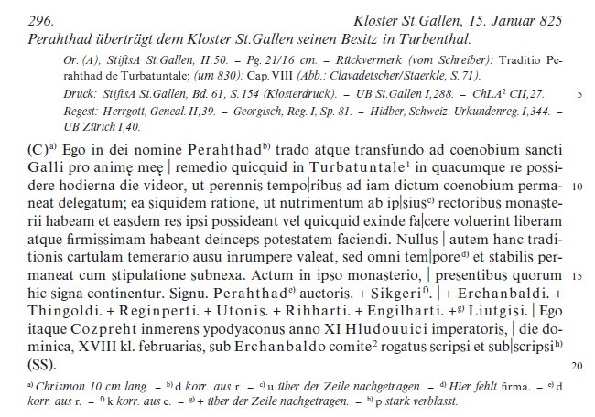
NPPM

Slide 8
Verschiedene Quellengattungen
Listen, z.B. Verbrüderungsbücher, Totenannalen (ggf. mit Annotationen, Gedenken, …)
Texte, z.B. Urkunden mit ganzen Sätzen etc.
Optimierungen pro Quellengattung oder sogar pro Quelle notwendig?
  => Kategorien bilden
NPPM

Slide 9
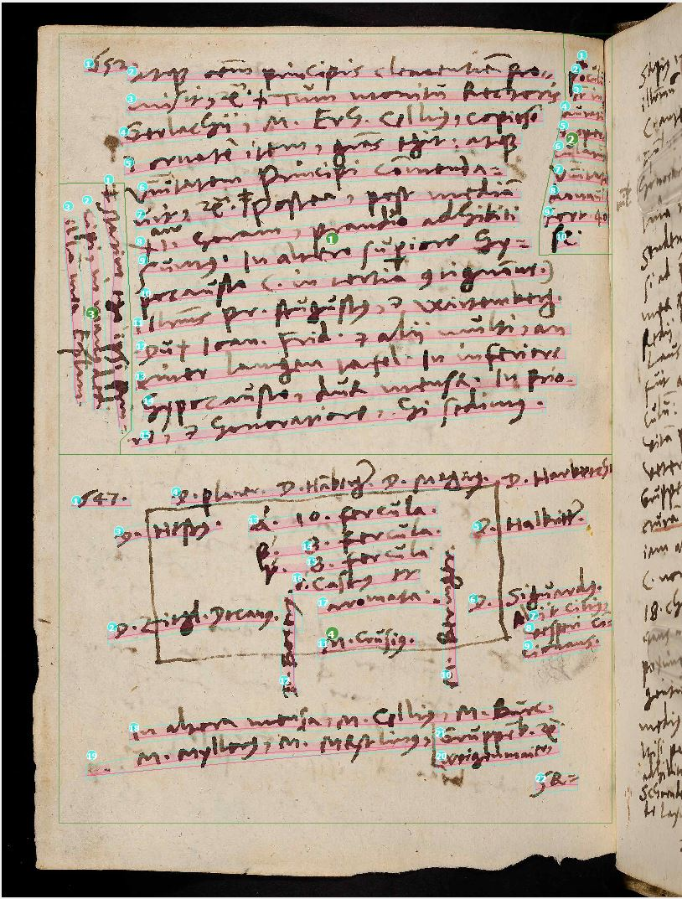
Beispiel Layouterkennung => Tagebücher Martin Crusius
NPPM

Slide 10
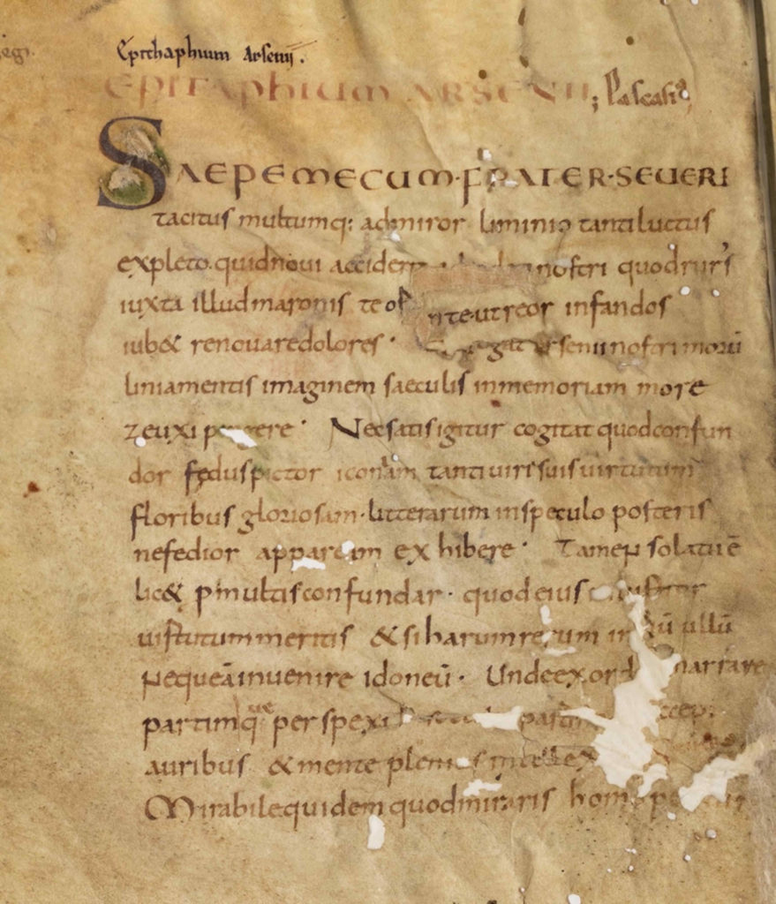
OCR/HTR-Beispiel: Transkribus (Karolingische Minuskel)
https://readcoop.eu/de/modelle/latin-carolingian-minuscule/
Beispiel aus Transkribus-Website
NPPM

Slide 11
OCR/HTR-Beispiel: Transkribus (Karolingische Minuskel)
Epithaphium apsenum hicum XiI. Pascasit AEPE MECUM FPATER SEUERE tacitus multumque admiror ‧ liminio tantiluctus expleto quid noui acidemt nostri quod rurs iuxta illud maronis teosnte utreos infandos. iubet renoua re dolores. Argit esenii nofrimorum liniamentis imaginem saeculis in memoriam more zeuxi pertere. Nec satis igitur cogitat quod consun dor fędus pictor iconam tanti uire suis uirturam. floribus gloriosam ‧ litterarum in speculo posteris nefedior apparcim exhibere. Tamen solatu est licet pero multis confundar ‧ quod eius cpsitor uistutum meritis et si harum reum indum ullum nequeam inuenire idoneum. Unde exoronarrare partim quo perspexi partem auribus et mente plenasmeelea Mirabilequidem quodmiraris honse Text Recognition powered by transkribus.ai
NPPM

Slide 12
OCR/HTR-Beispiel: Transkribus (Karolingische Minuskel)
Optimierungen (ggf. Über Editionen abgedeckt?)
  Pre-Processing (z.B. Restaurierung)
  Post-Processing (z.B. falsch erkannte Zeichen ersetzen)
NPPM

Slide 13
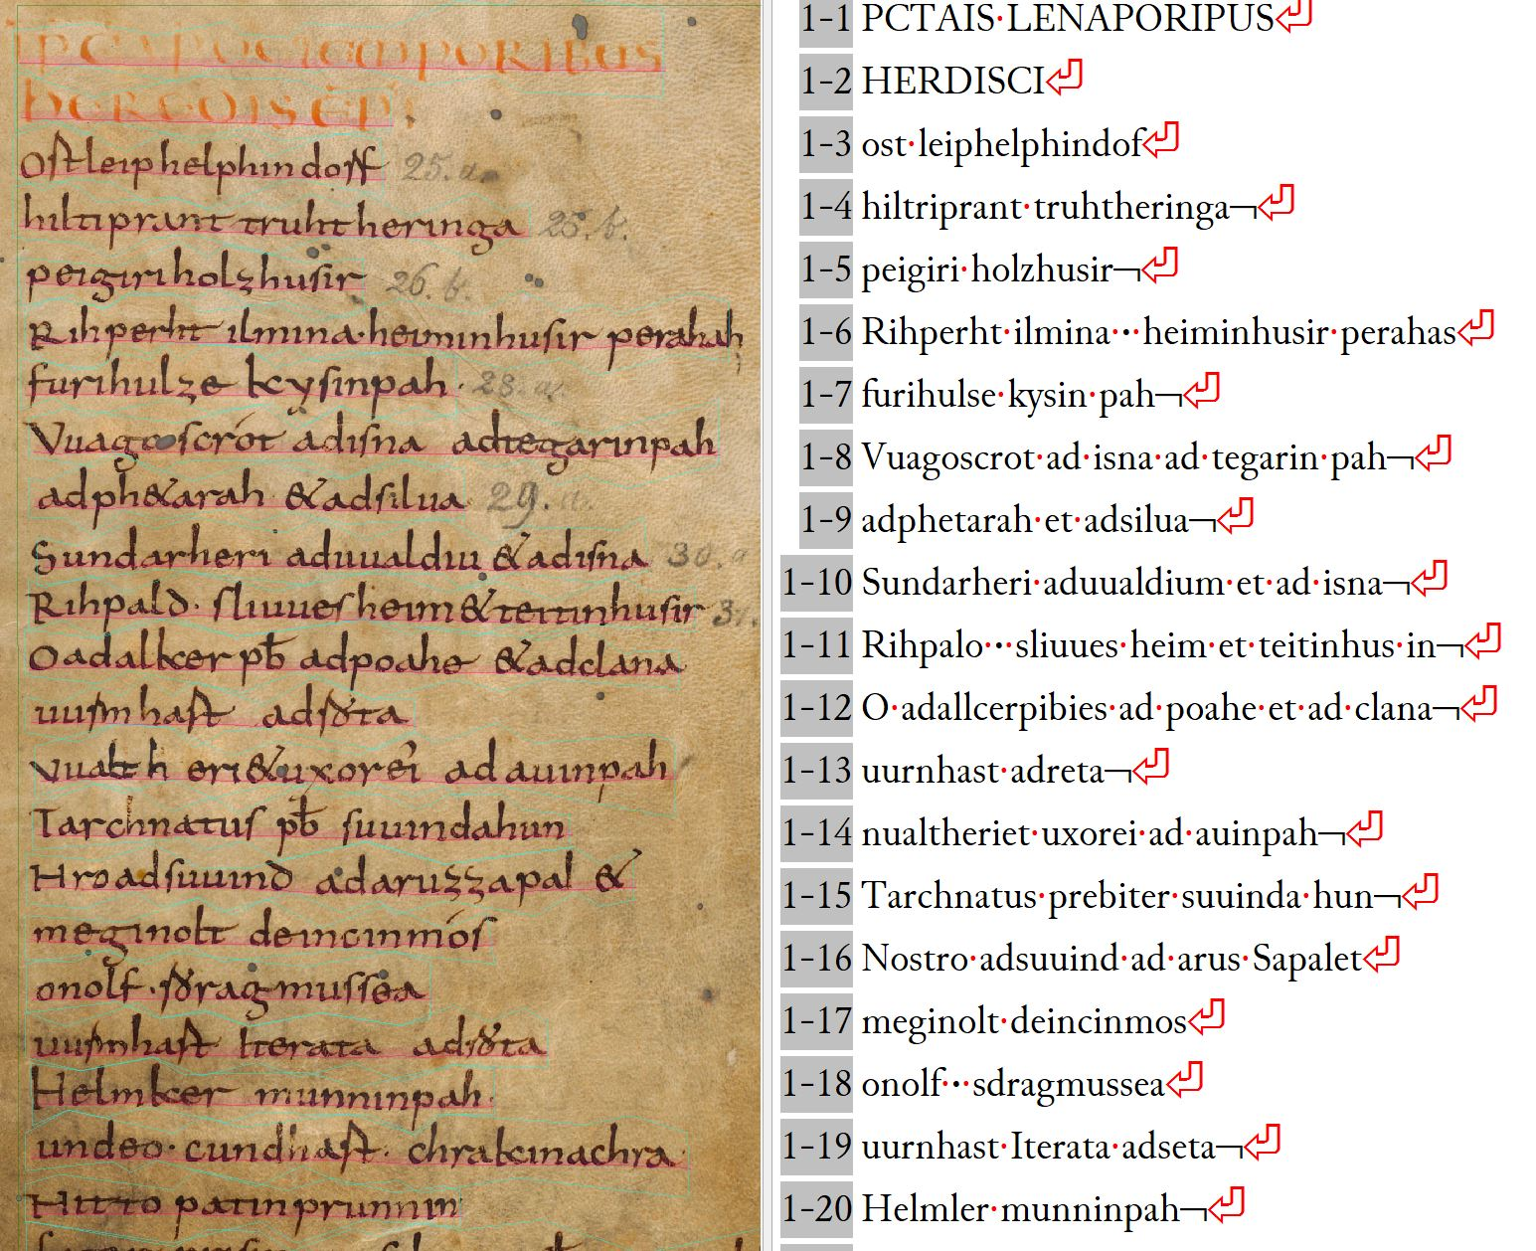
Transkribus
NPPM

Slide 14
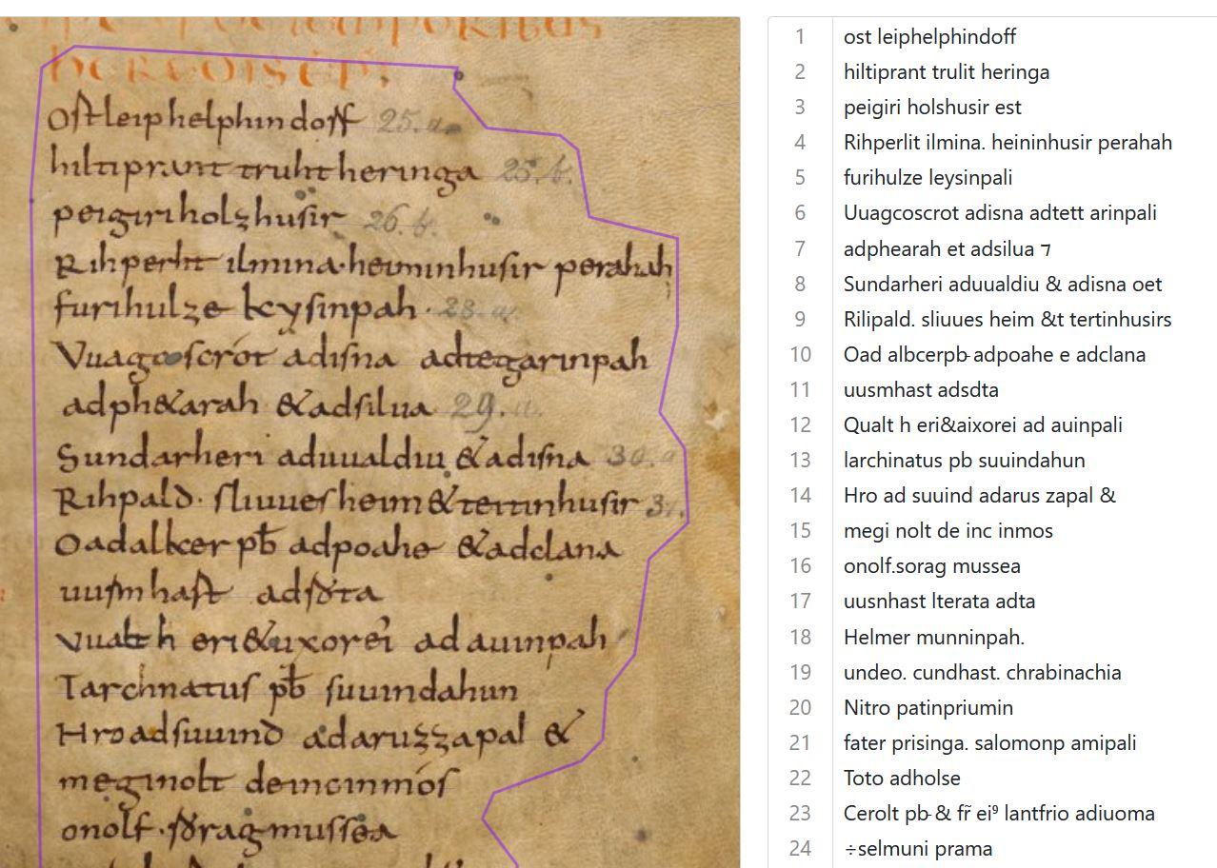
eScriptorium
NPPM

Slide 15
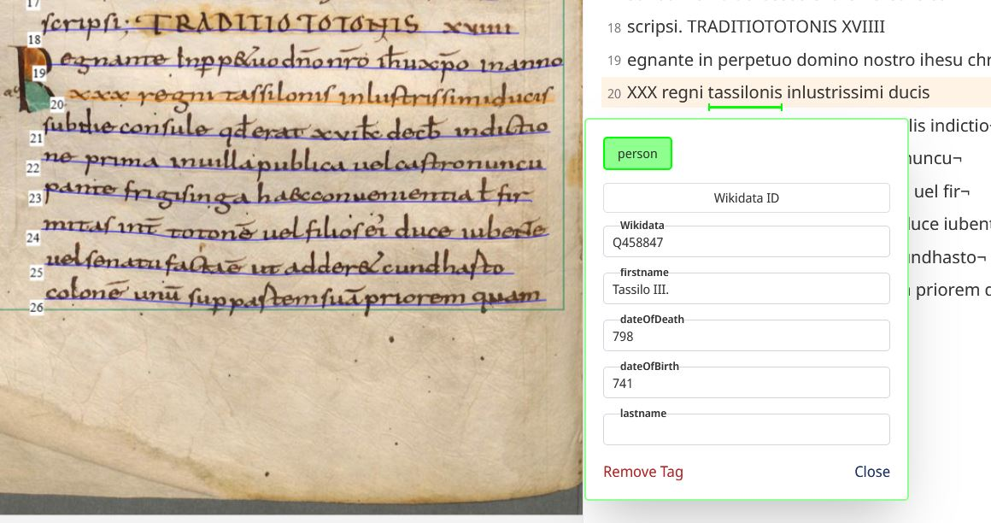
Transkribus: Named Entity Recognition + Entity Linking
NPPM

Slide 16
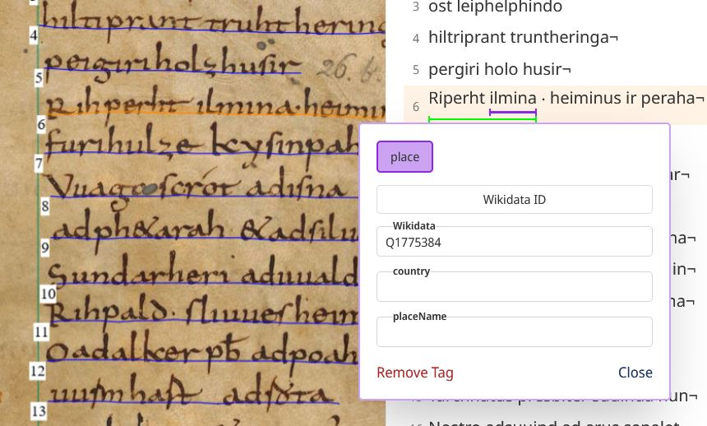
Transkribus: Named Entity Recognition + Entity Linking
NPPM

Slide 17
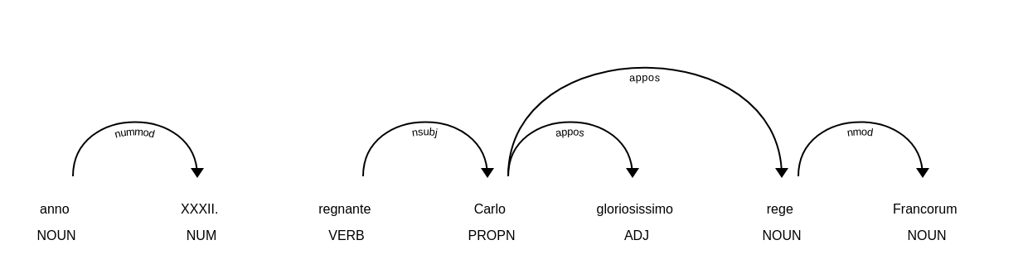
Beispiel: Natural Language Processing
Part-of-speech tagging (POS)
Tools: spaCy (latinCy, displayCy)
anno XXXII. regnante Carlo gloriosissimo rege Francorum
Funktioniert auch ohne AI, kann aber dadurch stark verbessert werden
NPPM

Slide 18
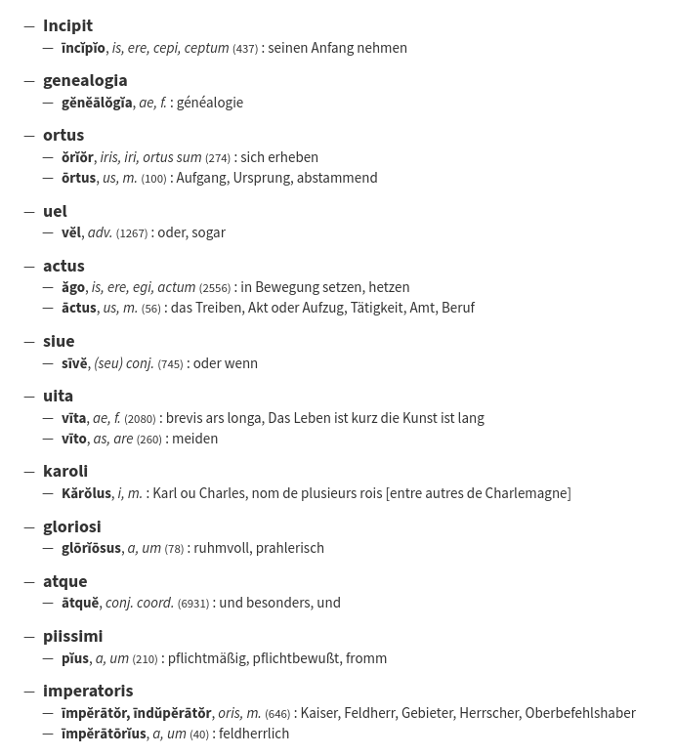
Beispiel: Collatinus
https://outils.biblissima.fr/en/collatinus-web/
"Incipit genealogia ortus uel actus siue uita karoli gloriosi atque piissimi imperatoris."
(1. Einzelbeleg Karl der Große, Chronicon Anianense)
NPPM

Slide 19
Named Entity Recognition (NER) / Beispiel: CLTK (Python)
CLTK: Named Entity Recognition in erster Version auf Basis von Namenslisten
Vorsicht, es können auch Ämter etc. Enthalten sein ("Imperatore", …)
Gibt es Belegformen für Namen die einem Amt oder einer anderen Kategorie entsprechen können?
Namenslisten könnten wir auch aus unserer DB generieren (z.B. Belegformen aller Einzelbelege)
Die Große Frage ist, wem wird was zugeschrieben?
Welche Tools existieren dafür? (Python: CLTK, spaCy, ggf. Weitere? Weitere Sprachen?)
NPPM

Slide 20
latin-bert
UDPipe
OpenAI
Large Languages Models
Contextual Models
NLP für Latein?
SpaCy
Libraries
LEMLAT
LiLa
LatinCy
Stanza
SNAP
NPPM

Slide 21
Dokumenten-Analyse
Layout-Analyse + OCR
Named Entity Recognition (z.B. Abgleich bestehende Namen gegen Datenbank)
Anlegen des Einzelbelegs
  Bei komplexeren Sätzen: Welcher (Teil-)Satz gehört überhaupt zu diesem einen Beleg?
Verknüpfung zur Quelle aus Kontext (ist bekannt)
Weitere Merkmale? (z.B. Annotationen)
  => nicht unterschätzen! Allein der Einzelbeleg hat aktuell 77 Merkmale, noch ohne Verknüpfung zu Ämtern etc.
Personenzuschreibung?
  Dubletten? (z.B. gleicher Name mehrmals genannt => verschiedene Personen?)
Fehlerbehandlung
  Was wenn Name nicht gefunden wird, oder z.B. klar ist es handelt sich um ein Merkmal das jedoch nicht aufgefunden werden kann? Liste mit Warnmeldungen erstellen?
NPPM

Slide 22
Teil II: Aufbereitung bestehender Daten
"Digitale Kuratierung"
"KI-Unterstützte Inhaltsanalyse und Sacherschließung" (MMK)
Erkennung / Überprüfung von Merkmalen
(Geschlecht, Amtszuschreibungen, ...)
Entity Linking
Frage: Sind die Quellen zu den bestehenden Einträgen flächendeckend digital verfügbar und verknüpft? (z.B. um AI Trainingsdaten zu generieren)
NPPM

Slide 23
Aufbereitung: Beispiel Geschlecht
Viele Personen ohne Eintragung für "Geschlecht"
Wenn man eine AI einsetzen würde, wie würde sie konkret vorgehen?
Beispiel: Wenn es eine Person mit selbem Namen(lemma) gibt bei denen das Geschlecht manuell hinterlegt wurde, soll das einfach übernommen werden? Brauchen wir AI überhaupt?
NPPM

Slide 24
Aufbereitung: Beispiel Namen+Lemmata
Wenn es ein Lemma "wag~mund" gibt und ein Lemma "un~hard", könnte man dann auch daraus die beiden neuen Lemmata "wag~hard" und "un~mund" hinzufügen sofern es sie noch nicht gibt?
Lassen sich auf dieser Basis und allen bekannten Belegformen auch sämtliche Namensvarianten bilden?
Könnten diese automatisch erkannt werden?
=> Sollen sämtliche mögliche Kombinationen vorab berechnet werden?
=> Soll ein Algorithmus erstellt werden, der einem genauen Regelwerk folgt?
=> Würde es Sinn machen, hierfür eine AI-basierte Lösung zu erstellen?
NPPM

Slide 25
Aufbereitung: Beispiel Entity Linking
Ähnlich GND-Verlinkung aktuelle Projektphase
Welche Merkmale werden herangezogen?
  Name
  Geburts-/Sterbedatum (Überhaupt verfügbar? nur Jahr? Ca.-Angaben?)
  Amtszuschreibungen
  => schwierig hier tatsächlich in allen Fällen einen 100%igen Treffer zu finden!
  => Heuristik mit Scoring?
NPPM

Slide 26
Appendix Teile I+II: Hinweise zu Datenmodell + Usability
Trennung: Was wurde manuell erstellt, was wurde automatisiert erstellt?
  Speicherung auf Basis der Entität (z.B. Einzelbeleg)
  Ausweitung von Suchen, einfach an/abschaltbar (was ist voreingestellt?)
  Anzeige auf Entitätsebene
  Trennung von "handfesten" manuellen Daten für Training + automatisch erstellten Daten
    (Grundidee: Ähnlich "Zu veröffentlichen"-Einstellung bei Quellen in NeG)
Was wurde automatisiert erstellt + manuell nachkorrigiert?
  Speicherung auf Basis jedes einzelnen Feldes?
Wenn Automatismus verbessert wurde => automatisierte Daten wegwerfen + neu anlegen? Was wenn diese bereits manuell korrigiert wurden?
NPPM

Slide 27
Teil III: Schnittstellen
Datenbereitstellung für KI?
  Welche KIs wollen potenziell unsere Daten nutzen?
  Wie stellen wir sie zur Verfügung?
    Vergleich schema.org => gibt es weitere KI-spezifische Standards?
  Beispiel ClaudeBot aus FIDs: Harvestet unsere FID-Webseiten
    Statt Prompt selbst zu schreiben: Spielen wir Daten per SEO entsprechend aus?
      Person <=> SubjectOf <=> Manuscript
    Es gibt schon lange so etwas wie einen Google-Suchschlitz für die eigene Website.
    => Gibt es ggf in Zukunft einen generischen externen Chatbot mit dem man die eigene Website durchsuchen kann?
  Beispiel für "ML-ready datasets": Croissant
    https://research.google/blog/croissant-a-metadata-format-for-ml-ready-datasets/
NPPM

Slide 28
Teil III: Schnittstellen (+Usability)
ChatGPT lässt grüßen: Retrieval Augmented Generation (RAG)
  Formulierung von Abfragen auf Basis von Eingaben
    z.B. Exportiere alle Einzelbelege für "Karl der Große" als CSV
    z.B. Erstelle eine Auswertung über die Entwicklung der Namensgebung in den Jahren 750-850
  Wäre das potenziell für die Community interessant?
  Hinweis: Sehr experimentell!!!
NPPM

Slide 29
Zusammenfassung: Teilbereiche
Erhebung aus Quellen und Editionen
Aufbereitung bestehender Daten
Schnittstellen
  => kleines Schaubild
NPPM

Slide 30
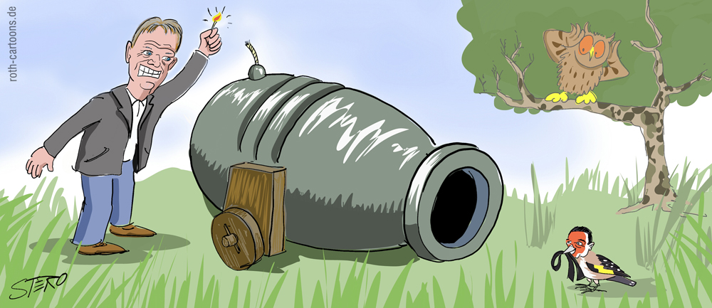
Praktikabilität
"AI kann alles und wird alle unsere Probleme lösen"
Vom Hype hin zum "echten" Mengengerüst
  => Wie lange dauerte es bisher, eine komplette Quelle von Hand zu erschließen?
  => Wie lange dauert es, wenn ein Teil automatisiert erfolgt und dieser geprüft / ergänzt wird?
  => Selbst wenn alles vollautomatisiert wäre, wie hoch wären die Kosten dafür? (Software entwickeln / lizensieren, AI trainieren, Hardware, Umstellungen etc.)
NPPM

Slide 31
Weitere Vorgehensweise / Diskussion
In welche Richtung gehen wir tatsächlich?
Was sind sinnvolle erste Schritte für 2025-2027?
Was wäre ggf. sinnvoll für spätere Förderphasen?
Welche Ideen werden verworfen?
Gibt es weitere Punkte an denen Bedarf besteht, die wir ggf. noch gar nicht auf dem Schirm haben?
NPPM

Slide 32
Verschiedenes
  Fragen? Anmerkungen?
NPPM

